Slide 1


Pemrograman Berorientasi Objek
PERTEMUAN - 4
ARIEF FAUZAN
WA : 085221102620

Slide 2
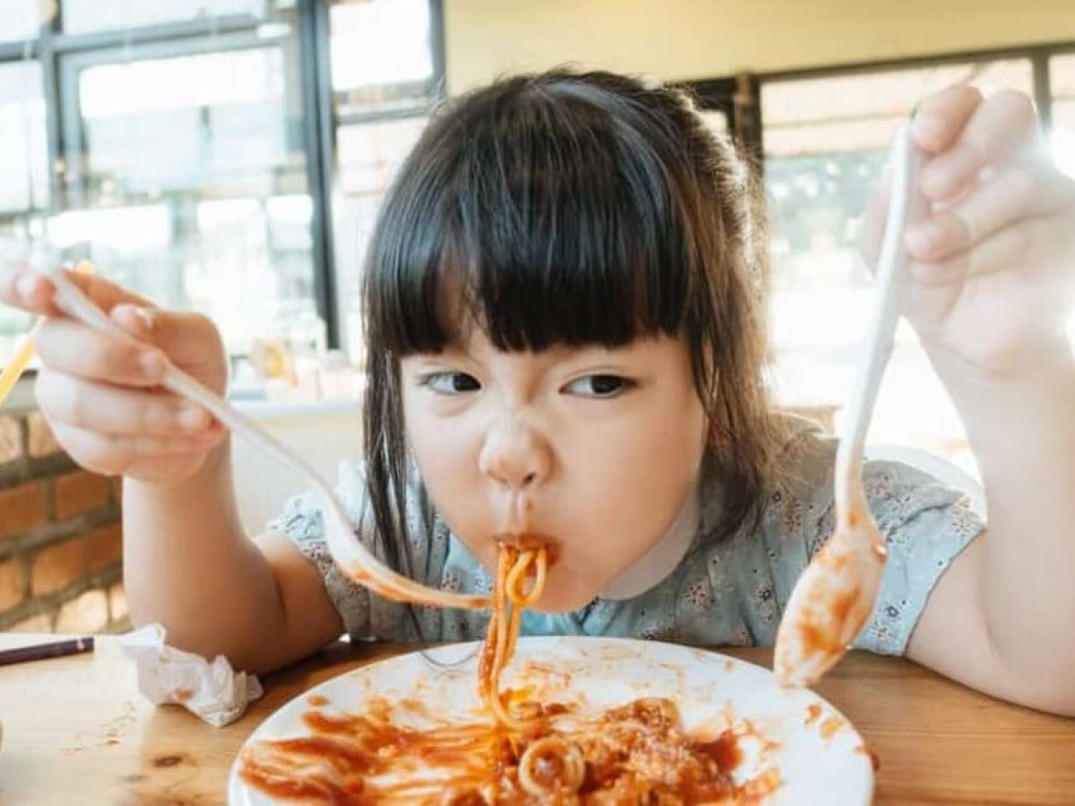

Pengkondisian & Perulangan pada PHP
Makan lagi ahh.. Masih laper.. haha
PUNYA MOTOR GAK ??

Slide 3
PENGKONDISIAN

Slide 4

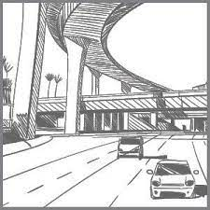

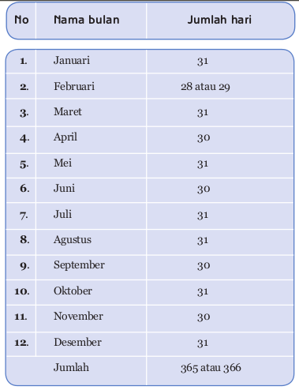
Pengkondisian
IF, ELSE IF, ELSE
Cocok digunakan Jika banyak pengkondisian (pengkondisian bercabang).
Sintaksnya agak ruwet.
Harus Menggunakan operator relasi / pembanding.
SWICTH CASE
Cocok digunakan Jika hanya 1 pengkondisian (tidak ada cabang kondisi lain lagi).
Sintaksnya lebih simple.
Biasanya Tidak menggunakan operator relasi (Hanya variabel)

Slide 5
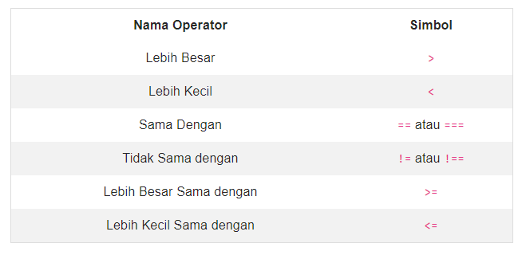
Pengkondisian - IF
OPERATOR RELASI / PEMBANDING
(MENUNJUKAN LOGIKA BENAR ATAU SALAH)
Sintaks :
IF (kondisi)
{
isi program ;
}
Contoh :
$alat_tulis = “pulpen”);
IF ($alat_tulis == “pulpen”)
{
echo “tulis pakai pulpen”;
}

Slide 6
Pengkondisian - IF & ELSE
Contoh :
$alat_tulis = “pensil”);
IF ($alat_tulis == “pulpen”)
{
echo “tulis pakai pulpen”;
}
ELSE
{
echo “gak tau mau tulis pakai apa..”;
}
Digunakan jika tidak diketahui kondisi apa lagi yg mungkin akan terjadi..

Slide 7
Pengkondisian - IF & ELSE IF & ELSE
Contoh :
$alat_tulis = “pensil”);
IF ($alat_tulis == “pulpen”)
{
echo “tulis pakai pulpen”;
}
ELSE IF ($alat_tulis == “pensil”)
{
echo “tulis pakai pensil”;
}
ELSE
{
echo “gak tau mau tulis pakai apa..”;
}

Slide 8
Pengkondisian - IF & ELSEIF & ELSE bercabang
IF (kondisi) {
IF (kondisi) {
}
ELSE IF (kondisi) {
}
ELSE
{
}
}
ELSE IF (kondisi) {
}
ELSE
{
}
BIASA DISEBUT NESTED IF

Slide 9
Pengkondisian - Switch Case
Sintaks :
switch (kondisi)
{
case 1 :
isi program 1 ;
break;
case 2 :
isi program 2;
break;
default :
isi program yg lain;
}

Slide 10
Pengkondisian - Switch Case
Contoh :
$hari=2;
switch ($hari)
{
case 1 :
Echo “senin”;
break;
case 2 :
Echo “selasa”;
break;
case 3 :
Echo “Rabu”;
break;
…
default:
Echo “Tidak ada hari yg lain lagi”;
}

Slide 11
Latihan IF
Menentukan nama hari berdasarkan urutan :
1 = senin
2 = selasa
3 = rabu
4 = kamis
5 = jumat
6 = sabtu
7 = minggu

Slide 12
Latihan IF bercabang
Mau ke kampus hari ini ??
Pergi ke kampus
Naik kendaraan motor
Naik kendaraan angkot
Naik kendaraan yg lain
Tidak pergi ke kampus

Slide 13
Latihan Switch
Sama seperti Latihan IF tadi, Menentukan nama hari berdasarkan urutan :
1 = senin
2 = selasa
3 = rabu
4 = kamis
5 = jumat
6 = sabtu
7 = minggu

Slide 14
PERULANGAN

Slide 15
Perulangan
Perulangan Umum :
FOR
WHILE
DO WHILE
Khusus utk mengambil data Array :
FOR Each

Slide 16
Perulangan Umum - FOR
FOR ( $urutan = 1 ; $urutan <= 3 ; $urutan ++ )
{
echo “ jadwal makan ke : “ . $urutan ;
echo “ <br> ”;
}
Nilai awal
Batas perulangan
Nilai awal ditambah 1 (increment)
Isi program

Slide 17
Perulangan Umum - WHILE
$urutan = 1 ;
WHILE ( $urutan <= 3 )
{
echo “jadwal makan ke : “ . $urutan ;
echo “ <br> ”;
$urutan++ ;
}
Nilai awal
Batas perulangan
Isi program
Nilai awal ditambah 1 (increment)

Slide 18
Perulangan Umum – DO WHILE
$urutan = 1 ;
DO
{
echo “jadwal makan ke : “ . $urutan ;
echo “ <br> ”;
$urutan++ ;
}
WHILE ( $urutan <= 3 )
Nilai awal
Isi program
Nilai awal ditambah 1 (increment)
Batas perulangan

Slide 19
Perulangan Khusus ARRAY – FOR Each
$buah_buahan = array ( "Jeruk" , "Apel", "Pisang", "Anggur", " Mangga" );
FOREACH ( $buah_buahan as $nama_buah )
{
echo $nama_buah;
echo "<br>";
}
Batas perulangan
Isi program

Slide 20


